Slide 1

《Windows窗口高级编程》
第二讲：分析向导生成的Demo代码
主讲人：阙海忠 UIPower CEO

Slide 2
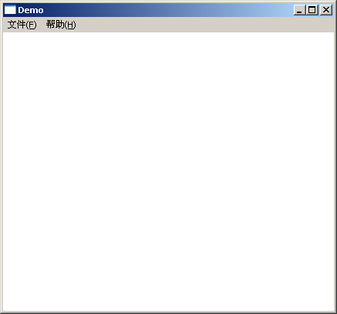
第一节：向导生成Win32 程序
打开Visual Studio 2005
选择文件菜单的新建子菜单，点击项目
在新建项目对话框中，选中Win32节点
在右侧选择Win32项目模版
在名称编辑栏中输入工程的名称，按确定弹出向导
在应用程序类型一组选项中，我们选中“Windows应用程序”
其他选项我们按默认设置即可
点击“完成”按钮就生成了Win32程序的生成
按F5编译运行，查看程序运行时的效果

Slide 3
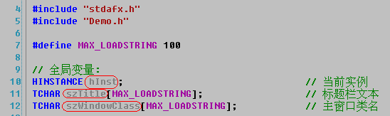
第二节：工程框架
cpp中有三个全局变量
hInst表示当前应用程序的实例
szTitle表示主窗口的标题
szWindowClass表示主窗口的类名
如下图所示：

Slide 4
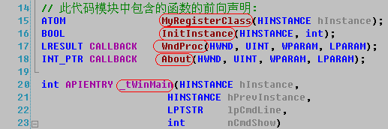
第二节：工程框架
Demo.cpp有五个函数
分别是_tWinMain、MyRegisterClass、InitInstance、WndProc、About。

Slide 5
第二节：工程框架
五个函数的介绍
  _tWinMain：是程序的入口，程序从这里开始执行；
  MyRegisterClass：是注册窗口类的函数，后面的主界面窗口是通过这个窗口类的定义进行创建的；
  InitInstance：用于初始化我们的程序，在这个函数我们进行主窗口创建与显示；
  WndProc：就是主窗口的消息处理函数，用于处理主窗口所接收到的各种消息（如鼠标的点击消息，键盘的按键消息等等）；
  About：是“关于”对话框的消息处理函数，它的参数与WndProc一样，主要用于处理“关于”对话框所接收到的各种消息。

Slide 6
第三节：注册窗口类(MyRegisterClass)
RegisterClassEx函数介绍
ATOM WINAPI RegisterClassEx(
CONST WNDCLASSEX * pWCEX
);
输入参数pWCEX：是窗口类的结构体指针。
返回值类型为ATOM：ATOM类型是由WORD类型typedef而来的。typedef WORD ATOM;
如果函数成功，返回这个窗口类型的标识号；
如果函数失败，返回值为0。

Slide 7
第三节：注册窗口类(MyRegisterClass)
WNDCLASSEX结构体介绍
typedef struct tagWNDCLASSEXW {
UINT cbSize; //cbSize用来说明该结构体的大小，采用sizeof(WNDCLASSEX)来计算结构体的大小
/* Win 3.x */
UINT style; // style用来说明窗口类的风格，一般采用以CS_为前缀的宏定义来表示
WNDPROC lpfnWndProc; // lpfnWndProc用来设置窗口类的消息处理函数指针
int cbClsExtra; // cbClsExtra窗口类预留的数据
int cbWndExtra; //cbWndExtra窗口类预留的数据
HINSTANCE hInstance; // hInstance表示当前程序的实例
HICON hIcon; // hIcon表示注册窗口的图标
HCURSOR hCursor; // hCursor表示注册窗口的光标
HBRUSH hbrBackground;// hbrBackGround表示窗口的背景画刷
LPCWSTR lpszMenuName;// lpszMenuName表示窗口的菜单
LPCWSTR lpszClassName;// lpszClassName表示窗口类的名字
/* Win 4.0 */
HICON hIconSm; // hIconSm表示窗口的小图标
} WNDCLASSEXW, *PWNDCLASSEXW

Slide 8
第四节：窗口的创建与销毁
窗口句柄是窗口的唯一标识
系统通过窗口句柄能够找到并使用它所对应的窗口。窗口句柄的类型是HWND。
窗口的创建
HWND CreateWindow(
LPCTSTR lpClassName, //是窗口类名字的字符串，也就是要基于哪个窗口类去创建窗口
LPCTSTR lpWindowName, //是窗口的名字，显示在窗口标题栏的文字
DWORD dwStyle, //要创建窗口的样式
int X,int Y,int nWidth,int nHeight,//窗口的位置与大小
HWND hWndParent, //父窗口句柄
HMENU hMenu, //窗口的菜单
HINSTANCE hInstance, //窗口所在进程的实例句柄
LPVOID lpParam //用于创建窗口的附加数据的指针。该指针通过CREATESTRUCT结构体传递到 //WM_CREATE消息的LPARAM参数中。
);

Slide 9
第四节：窗口的创建与销毁
窗口的显示
ShowWindow函数用于设置指定窗口的显示状态，所以我们可以通过ShowWindow来显示或隐藏指定的窗口。
BOOL ShowWindow(HWND hWnd, //要设置显示状态的窗口句柄
int nCmdShow); //为显示模式
参数nCmdShow的取值：
SW_HIDE： 隐藏窗口
SW_MAXIMIZE： 最大化指定窗口
SW_MINIMIZE： 最小化指定窗口
SW_SHOW： 显示窗口
返回值：如果窗口之前可见，则返回值为非零。
如果窗口之前被隐藏，则返回值为零。

Slide 10
第四节：窗口的创建与销毁
窗口的销毁
我们可以调用DestroyWindow函数来销毁指定的窗口。
BOOL DestroyWindow(HWND hWnd); //要销毁的窗口句柄
机理：这个函数通过发送WM_DESTROY消息和WM_NCDESTROY消息使窗口无效并移除键盘焦点。
返回值：
如果函数成功，返回值为非零；
如果函数失败，返回值为零。

Slide 11
第五节：主函数与消息循环
消息结构体的定义：
typedef struct tagMSG {
HWND hwnd; //表示消息所属的窗口
UINT message; //表示消息的标识符
WPARAM wParam; // 表示的是指定消息的附加信息
LPARAM lParam; //表示的是指定消息的附加信息
DWORD time; //消息被放入消息队列时的时间
POINT pt; 当前消息的产生时鼠标的指针在屏幕中的位置
} MSG;

Slide 12
第五节：主函数与消息循环
消息队列的概念
消息队列是程序中用于存储各种窗口的消息的一个队列。由于消息的处理是需要时间的，而程序在短时间内可能收到很多的消息，程序来不及处理，只要用一个队列存储，先来先到，一个一个去处理。
GetMessage函数
GetMessage函数就是从消息队列中获取一个消息，并存储于消息结构msg中，如果获取的消息是WM_QUIT，那么GetMessage返回零值，程序就退出了while循环，也就是结束了消息循环。

Slide 13
第五节：主函数与消息循环
消息循环的运行机理
  TranslateAcclerator：消息循环的内部，首先是TranslateAcclerator函数的调用，这个函数用于把当前的消息与快捷键列表对照从而把快捷键消息转换成指定的命令消息。
  TranslateMessage：用于把虚拟键消息转换为字符消息。字符消息被寄送到当前线程的消息队列里。当消息被转换时，返回非零值；当消息是WM_KEYDOWN、WM_KEYUP、WM_SYSKEYDOWN、WM_SYSKEYUP时，返回非零值，不考虑转换；除此之外，如果消息没被转换，返回值是零。
  DispatchMessage：把消息派发到指定窗口。指定窗口的消息处理程序接收该消息。返回值是指定窗口的消息处理程序的返回值，该返回值经常被忽略。

Slide 14
第六节：窗口消息处理函数
typedef LRESULT (CALLBACK* WNDPROC)(
HWND, //表示接收消息的窗口
UINT, //表示接收的消息ID
WPARAM, //表示消息的附加信息
LPARAM); //表示消息的附加信息
窗口消息处理程序是用来处理消息的。
这边通过switch来处理每一个消息值message。Demo程序中，消息处理函数处理了WM_COMMAND，WM_PAINT，WM_DESTROY消息。其它的消息都交给系统默认的窗口消息处理程序DefWindowProc来处理。

Slide 15
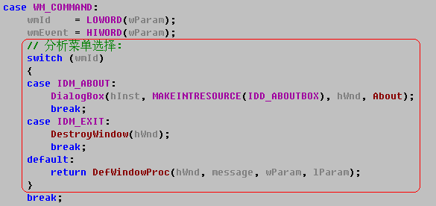
第七节：关键代码分析
WM_COMMAND消息
该消息表示命令消息，通过选中窗口的菜单选项或者点击窗口的按钮会接收到这个消息。
如果消息来自菜单，则wParam的高位字为零，低位字表示菜单项的ID；
如果消息来自按钮，则wParam的高位字为非零，低位字表示按钮的ID，当消息来源于按钮的话，lParam表示该按钮的窗口句柄。

Slide 16
第七节：关键代码分析
模态对话框创建函数DialogBox
INT_PTR DialogBox(
HINSTANCE hInstance, //为程序的实例句柄
LPCTSTR lpTemplateName, //为指定的资源文件中的对话框的名字
HWND hWndParent, //为拥有该对话框的窗口,即父窗口
DLGPROC lpDialogFunc, //为指向对话框消息处理函数的指针
);
由于弹出的是模态对话框，所以在模态对话框关闭之前，hWndParent父窗口无法接收到任何的鼠标消息与键盘消息。

Slide 17
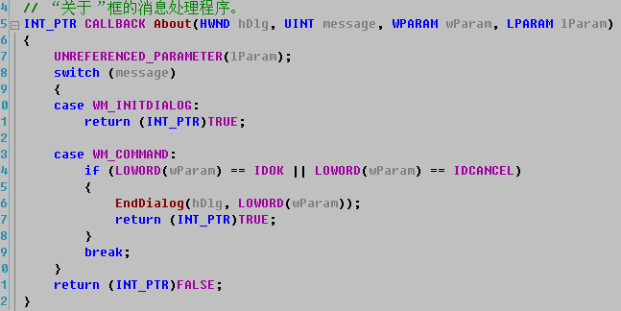
第七节：关键代码分析
WM_INITDIADLOG
WM_INITDIADLOG消息表示对话框的初始化消息。返回TRUE，表示把焦点设置在对话框的第一个子控件上面。

Slide 18
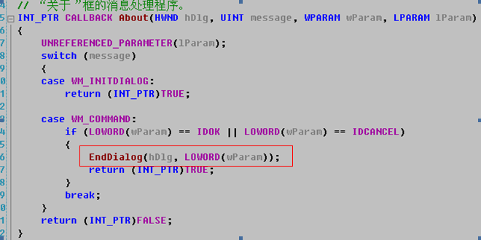
第七节：关键代码分析
退出模态对话框函数EndDialog
BOOL EndDialog(
HWND hDlg, //为对话框的窗口句柄
INT_PTR nResult //退出代码，DialogBox的返回值就是这个参数
);

Slide 19
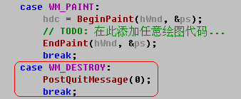
第七节：关键代码分析
退出程序函数PostQuitMessage
PostQuitMessage函数往消息队列里投放一个WM_QUIT的消息，消息循环收到了这个消息就结束循环，从而退出了程序。
void PostQuitMessage(
int nExitCode //参数nExitCode就是WM_QUIT消息的WPARAM参数值
);

Slide 20
结束语
本讲回顾
第一节：向导生成Win32 程序 第二节：工程框架 第三节：注册窗口类
第四节：窗口的创建与销毁 第五节：主函数与消息循环 第六节：窗口消息处理函数
第七节：其他关键代码分析
下一讲预告
到这里，向导生成的代码全部讲解好了。我们对Windows窗口编程框架，编程方法也有了初步的了解。接下来，我们通过分析前言中提到的综合例子的功能点来讲解相关的窗口编程的技术知识点。

